Slide 1



葛良晨 2026-7-16
行为模型搭建
数字模块
CLK Gen
模拟模块
PLL
Sensor: 曹建鹏
ADC: 胡嘉莹
PLL: 何雨龙
TX: 方志毓
SPI: 葛良晨
数字校准&204: 蒋子昀
ADC
Dig.&Calib.
204C
TX
事项 | 完成情况
模拟模块行为级建模 | 基本完成
Top层连线 | 待完成
校准模块 | 待完成

Slide 2
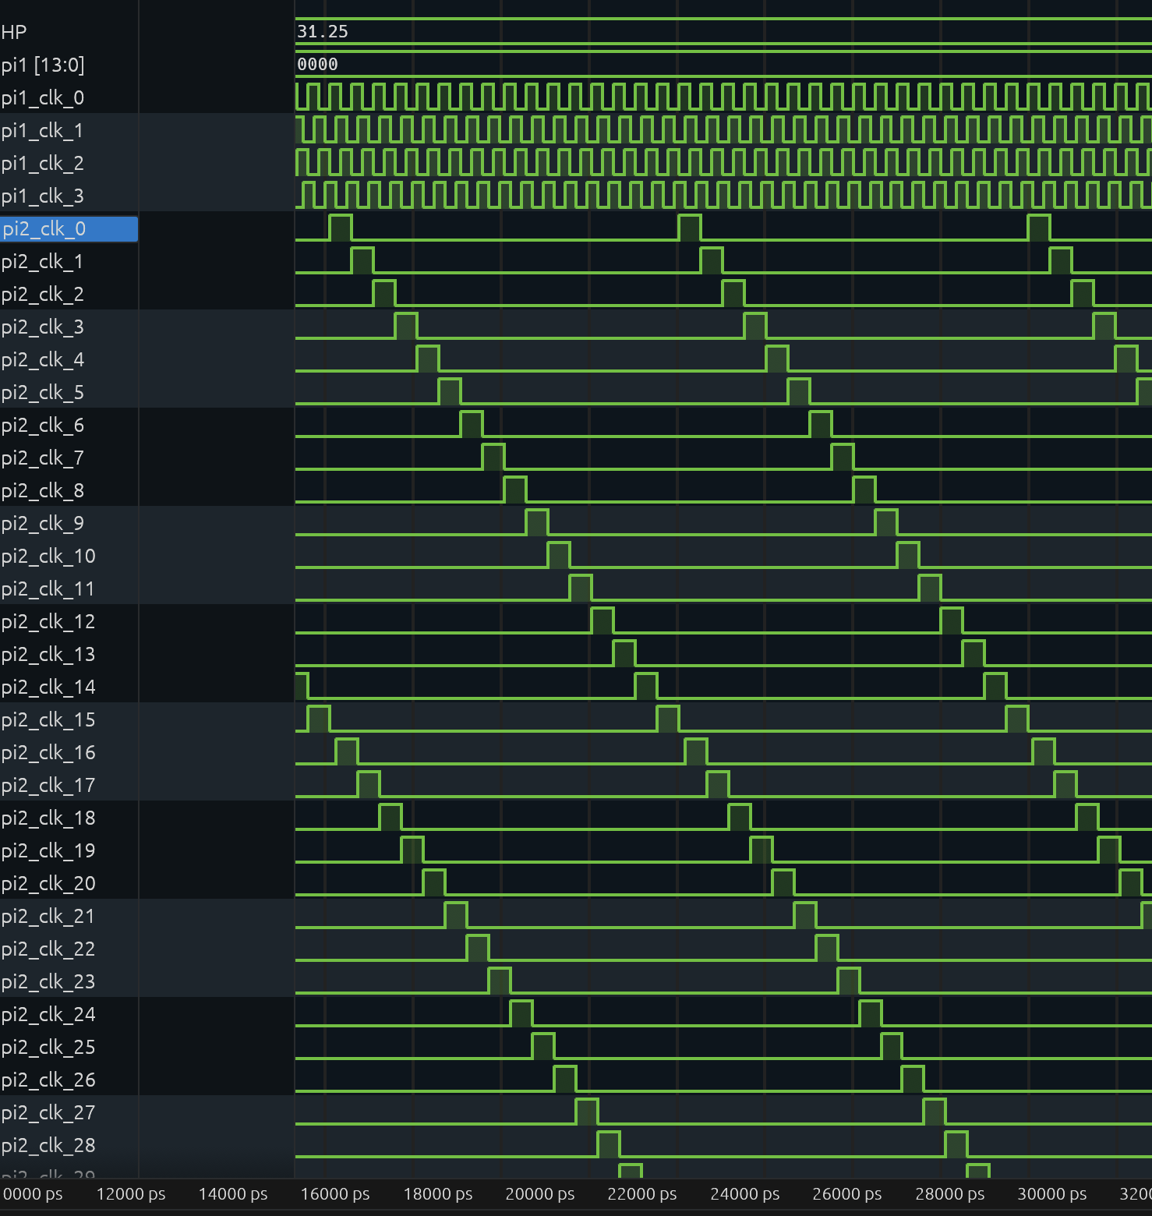
4路 16GHz 正交
16*4=64路 均匀相位分布的1GHz时钟 1/16占空比

Slide 3
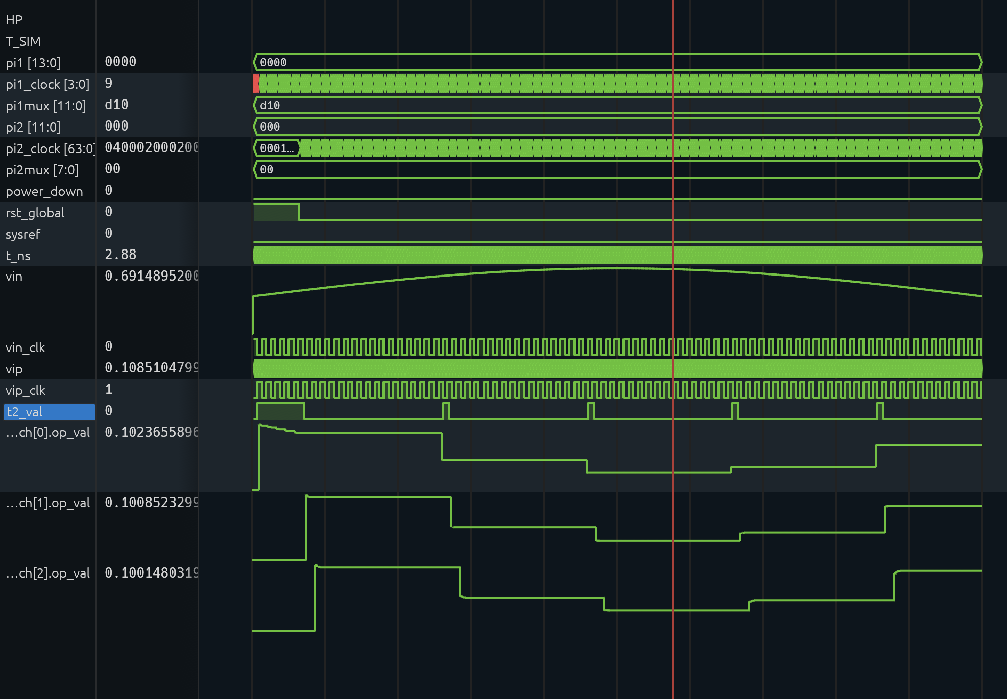
ADC的输入 Vin
子路采样结果

Slide 4
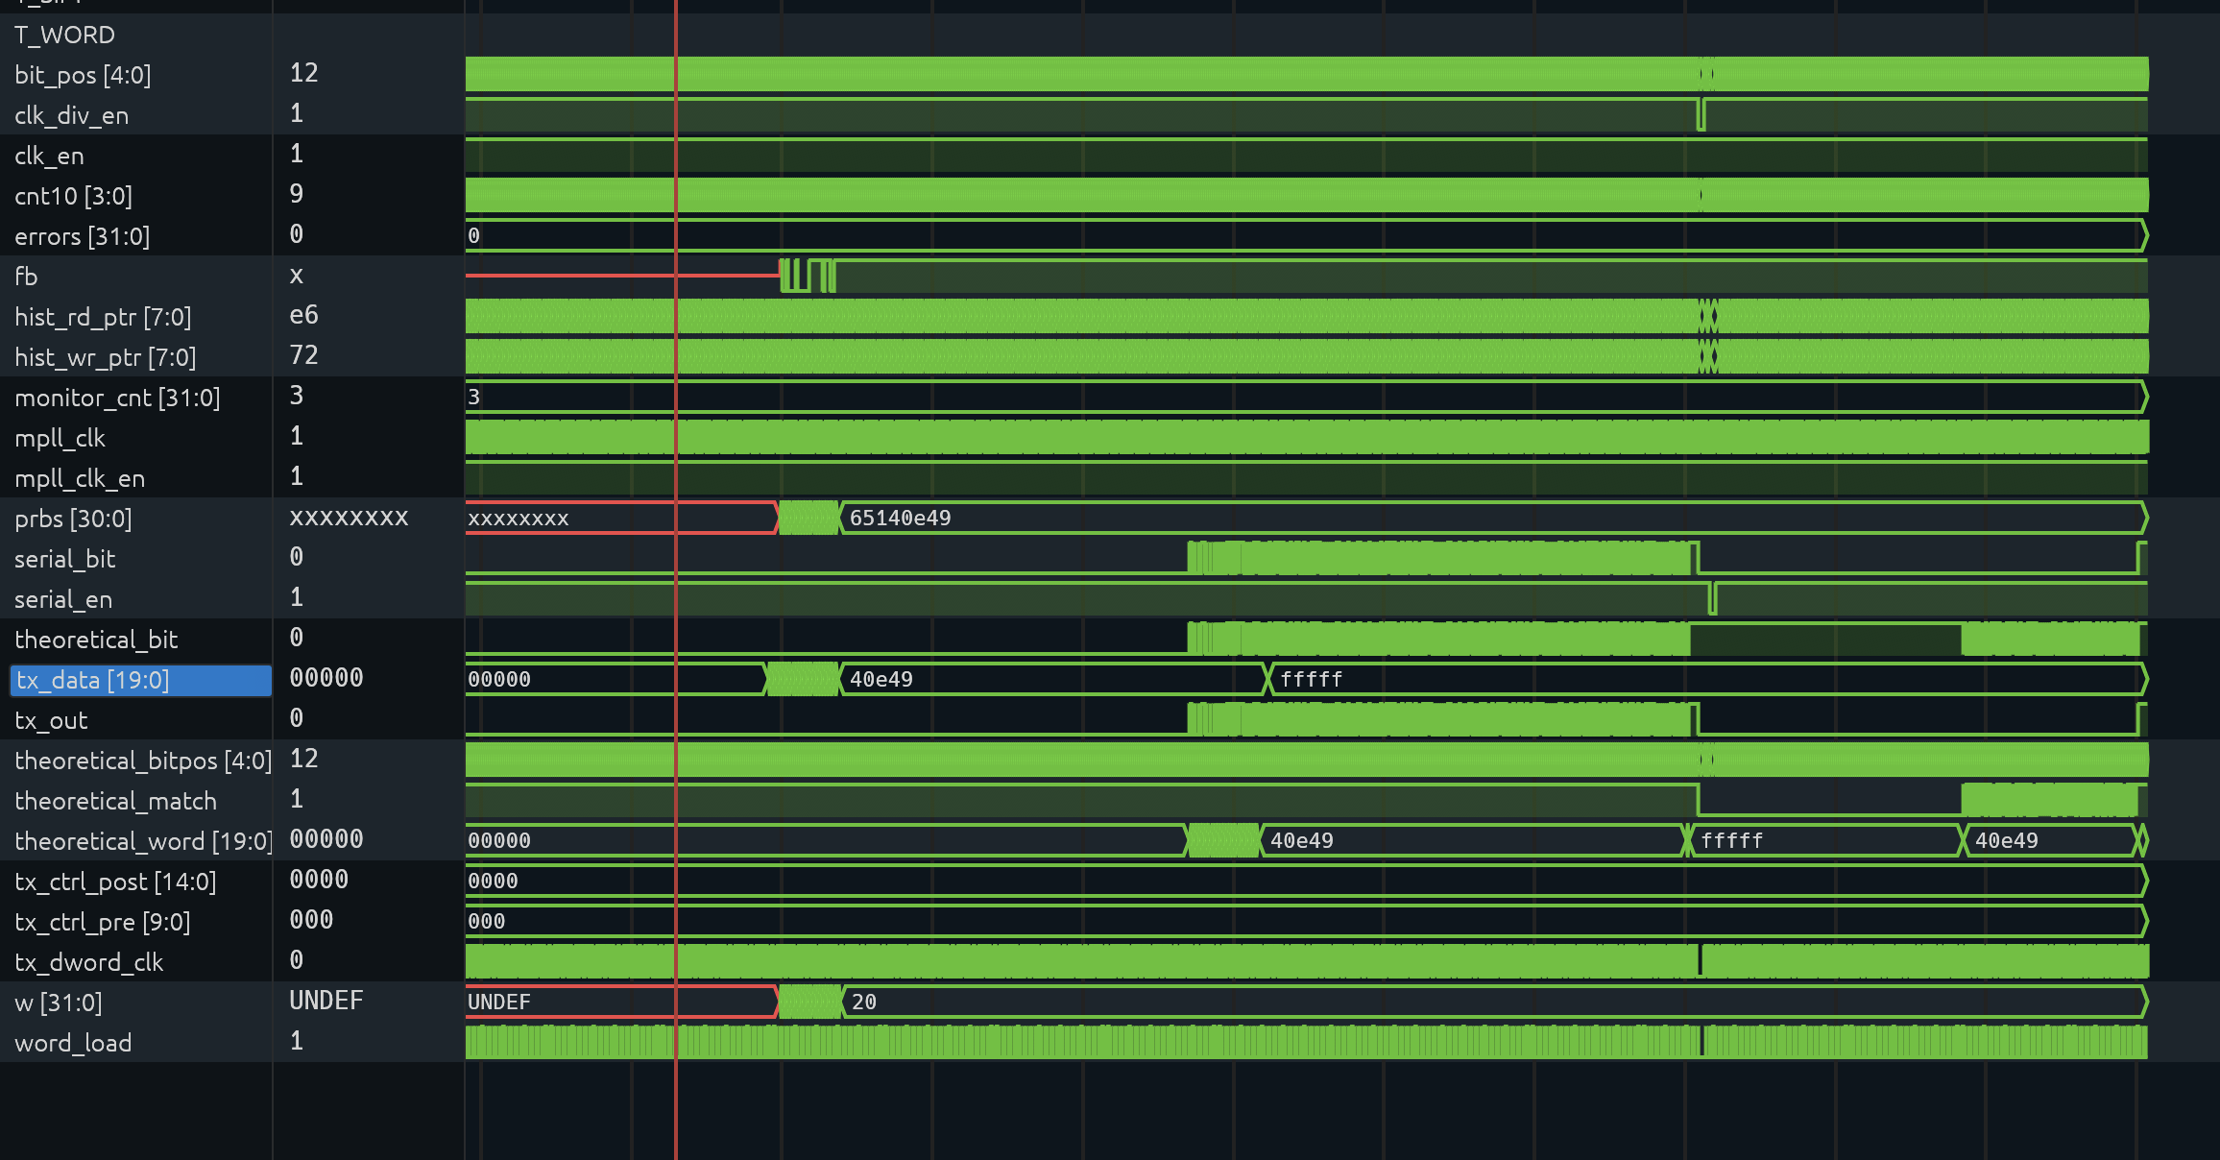
延迟140ns

Slide 5
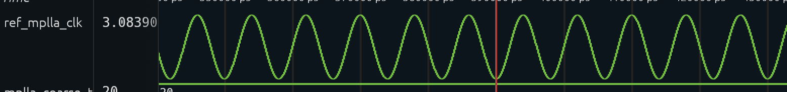
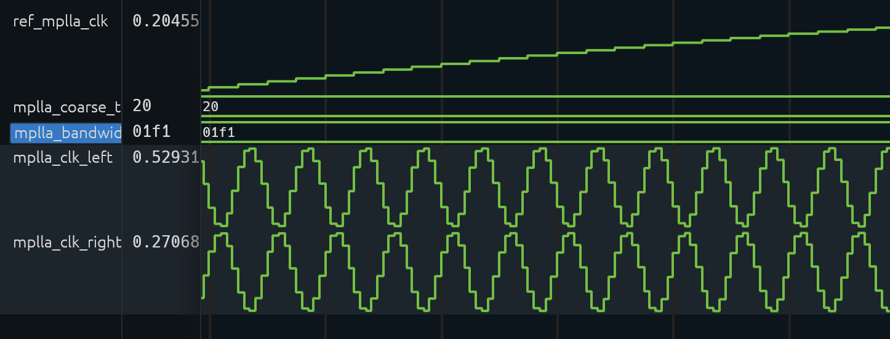
ref时钟的输入
ref时钟的输入
PLL的输出
接口控制部分还需完善

Slide 6

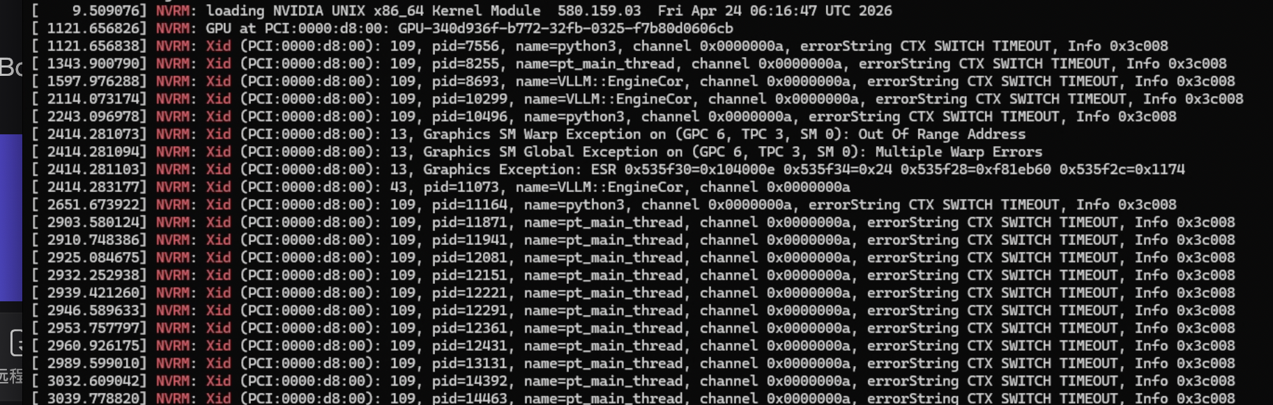
葛良晨 2026-7-23
内网AI LLM部署
系统版本 | Driver版本 | vLLM版本 | 情况
Ubuntu 26 | 595，580 | latest，v0.10，v0.20 | 失败，AcceleratorError: CUDA error: unspecified launch failure
Ubuntu 24 | 595，580， 535 | v0.5，v0.10，0.20，latest | 失败，same error
个人Ubuntu 24 RTX 2060 | 595 | v0.20 | 成功运行0.6Bdemo
服务器硬件故障

